Slide 1
Sums of Smooth Exponentials
Longevity
22/06/20
Notes:
WARNING: if you try to copy/paste slides from the former PPT version / layout you will probably face some technical issues. To avoid this, click on ‘new slide’ in the top menu and copy/paste the elements from your former slide onto the new one (do not copy/paste the slide itself).

Slide 2
1
Etude 1

Slide 3
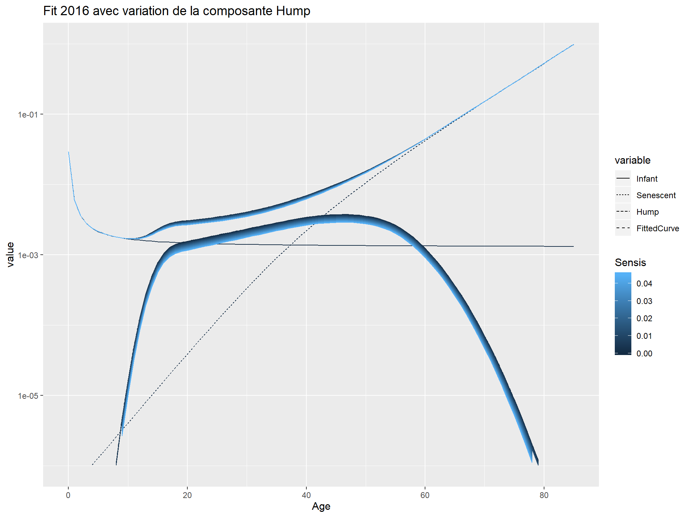
Etude 1
Maroc – 2016
1
Atteindre des gains de 7 mois d’espérance de vie en faisant varier la composante accidentelle.
7 mois d’EV gagnée
=
-4.5%
de mortalité accidentelle

Slide 4
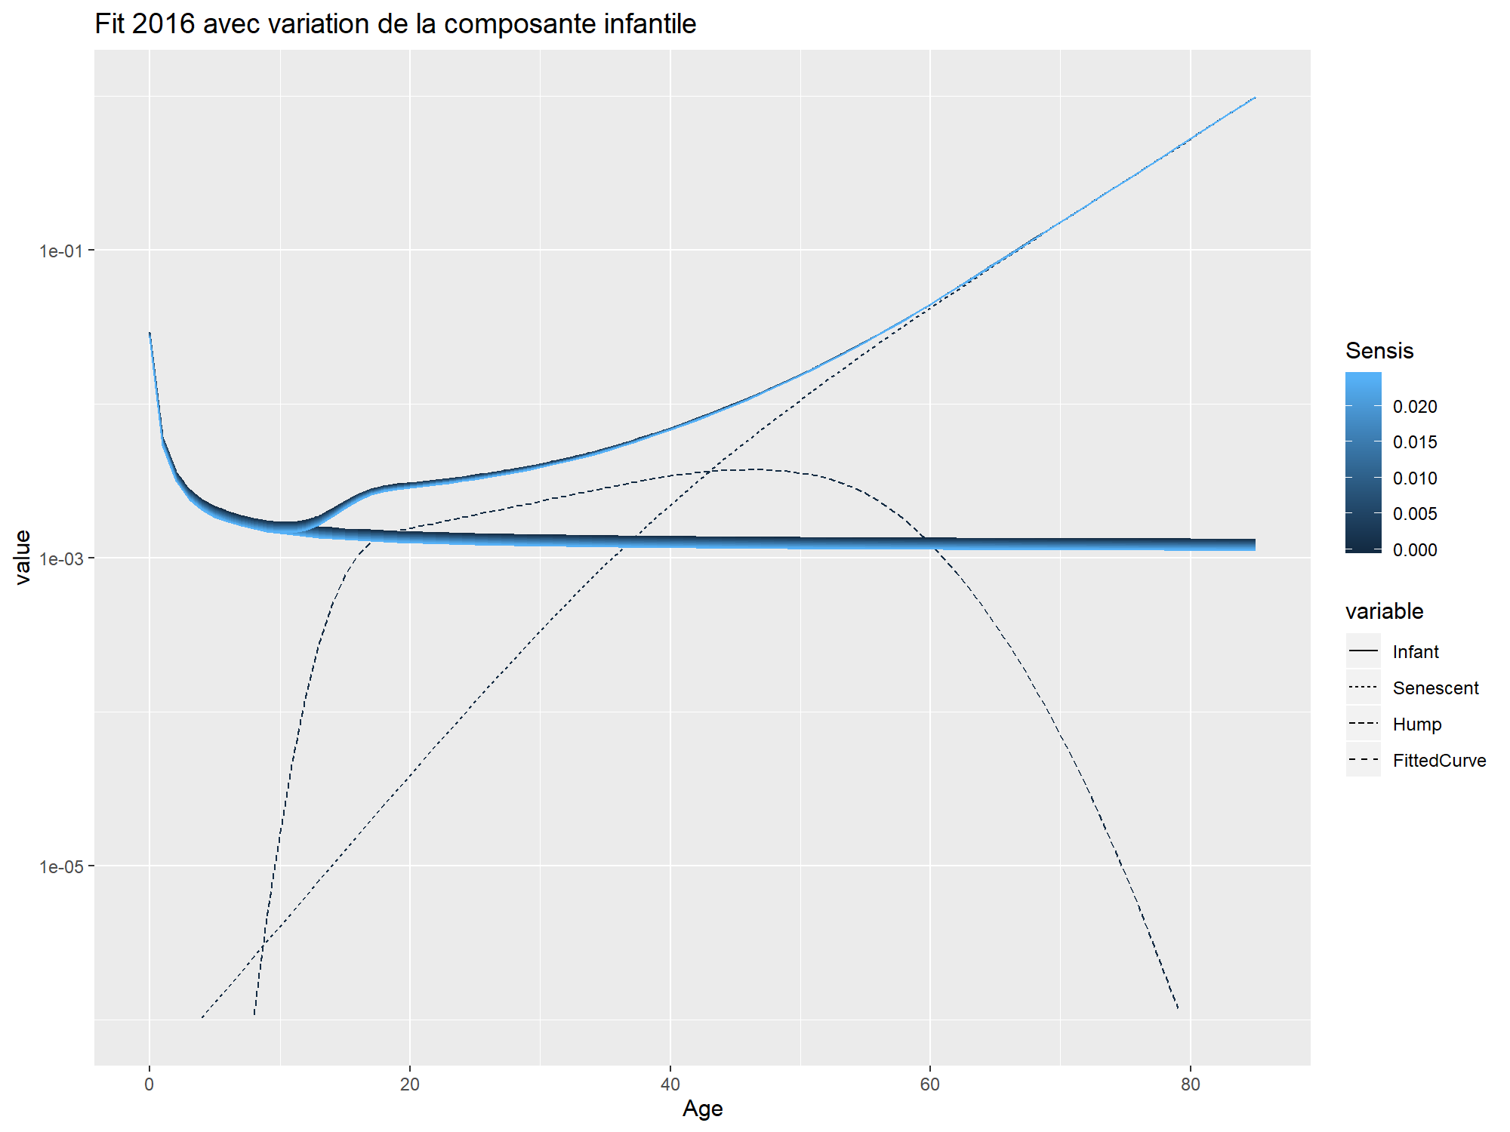
Etude 1
Maroc – 2016
2
Atteindre des gains de 7 mois d’espérance de vie en faisant varier la composante infantile.
7 mois d’EV gagnée
=
-2.4%
de mortalité infantile

Slide 5
2
Etude 2

Slide 6
Etude 2
Fit avec paramètres (Maroc)
Female
Male
Changement de paramètres du fit :
λ_{senescent} = 1 et λ_{hump}= 1 : paramètres de rigidité des composantes, “quantité de lissage imposée à la composante”. Les paramètres par défaut sont respectivement 10 et 1.
X₁ = 25 X₂ = 40 Intervalle d’âges où les composantes accident et senescence se chevauchent.

Slide 7
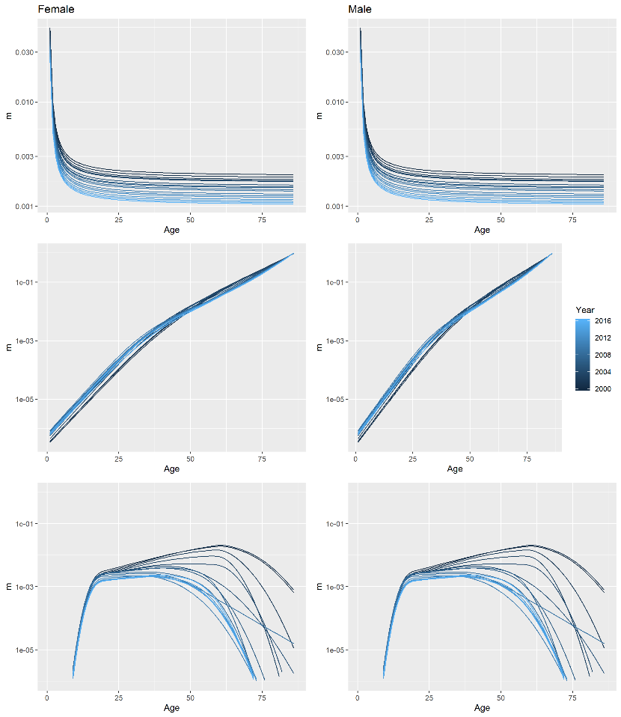
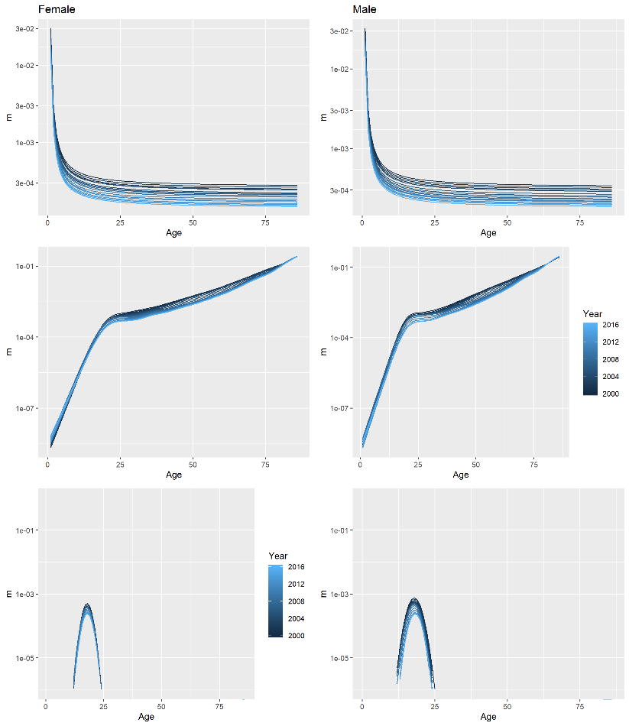
Etude 2
Fit avec paramètres (Maroc) : composantes avant / après
BEFORE
AFTER
Female
Male
Female
Male

Slide 8
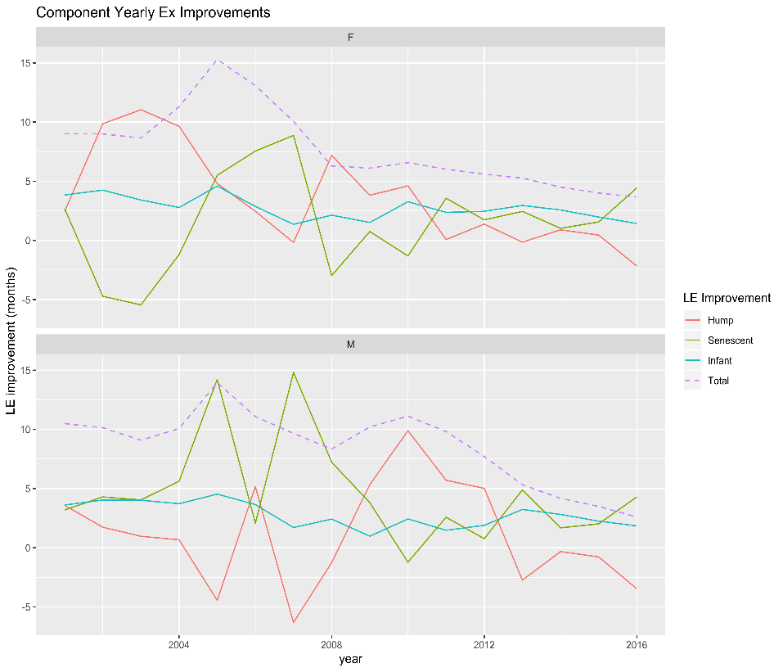
Etude 2
Fit avec paramètres (Maroc) : améliorations annuelles

Slide 9
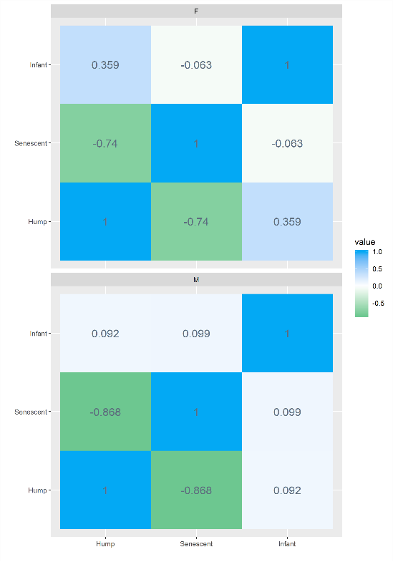
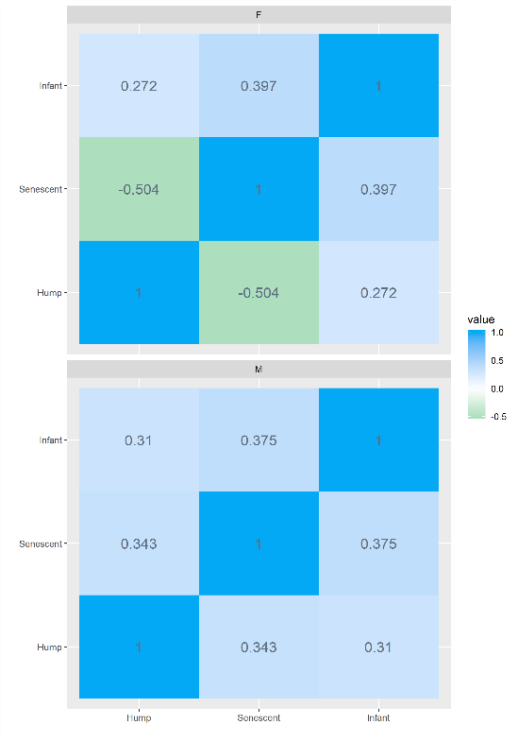
Etude 2
Fit avec paramètres (Maroc) : améliorations annuelles / corrélations

Slide 10
Etude 2
Fit avec paramètres (Maroc) : améliorations annuelles / corrélations
Perte de significativité de la bosse

Slide 11
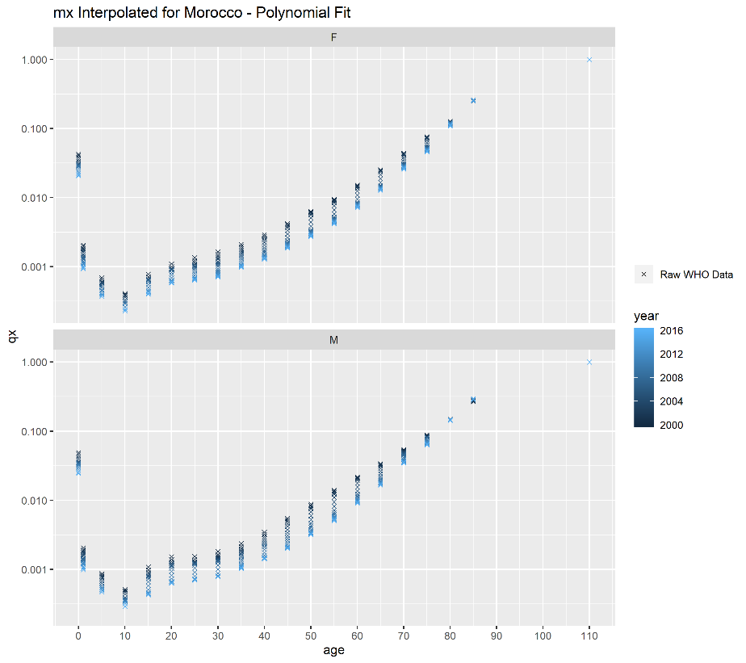
Etude 2
Fit avec paramètres (Maroc) : améliorations annuelles / corrélations
Perte de significativité de la bosse

Slide 12
2
Etude 2.2

Slide 13
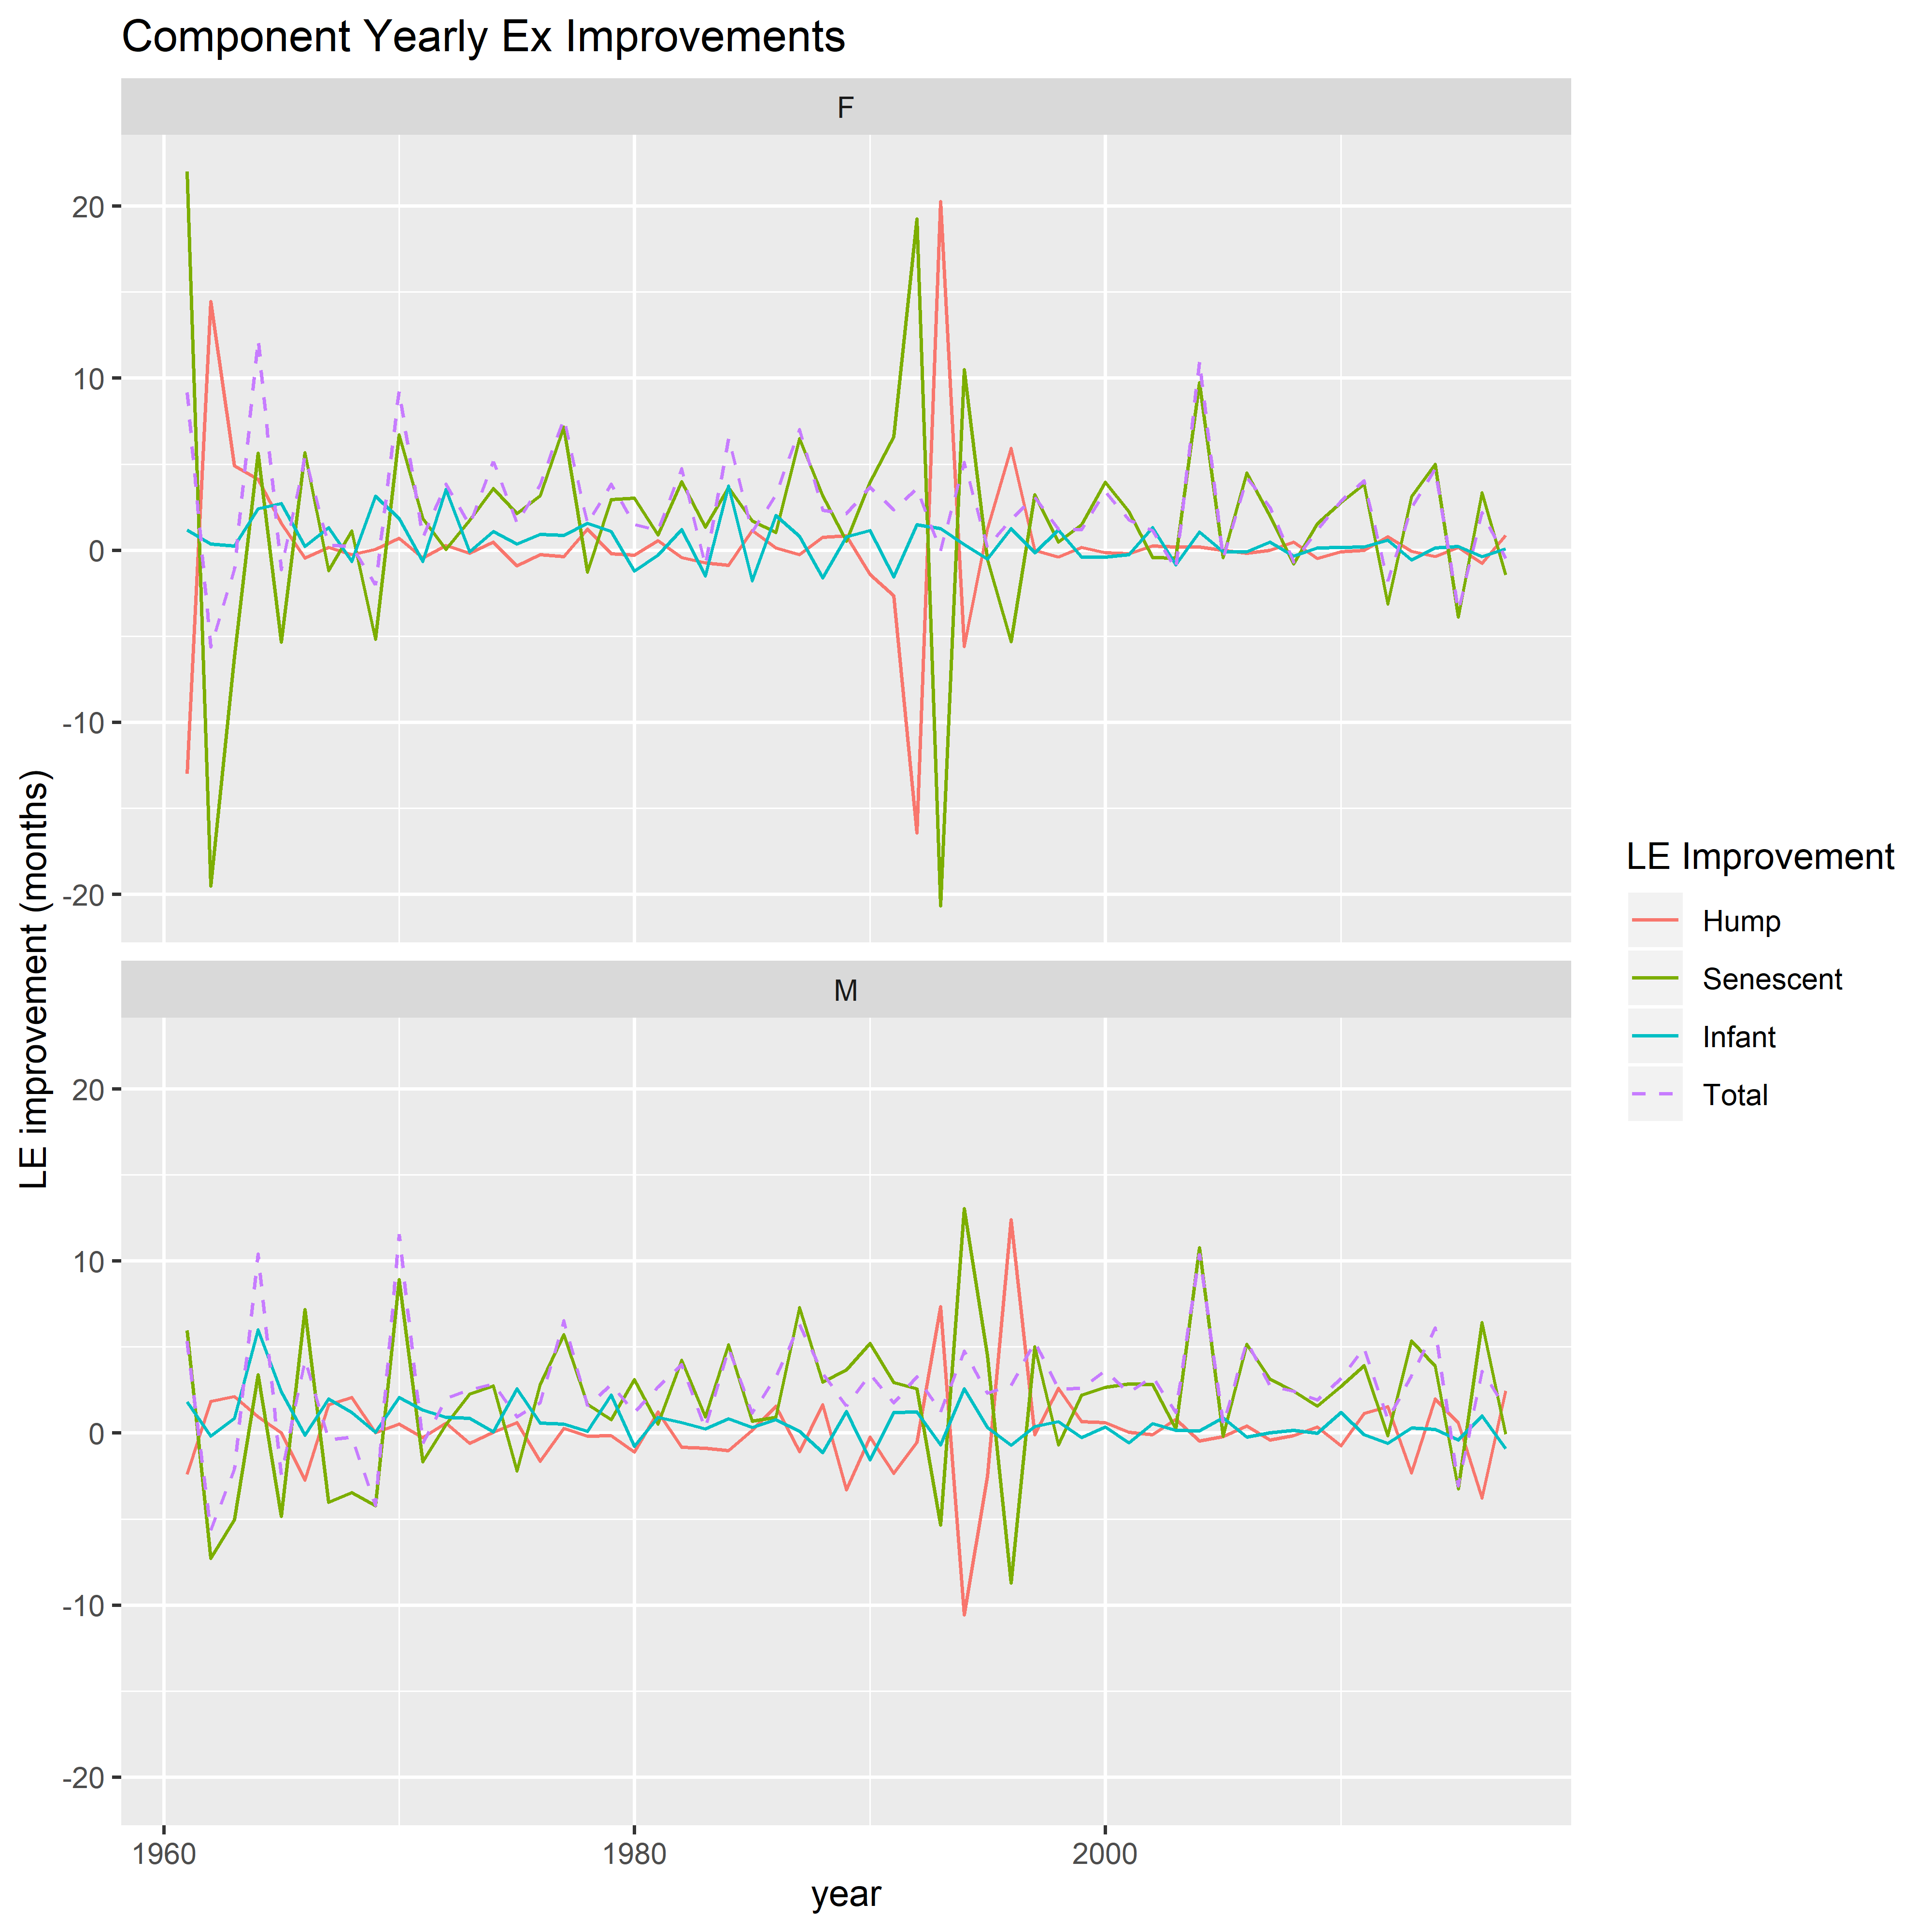
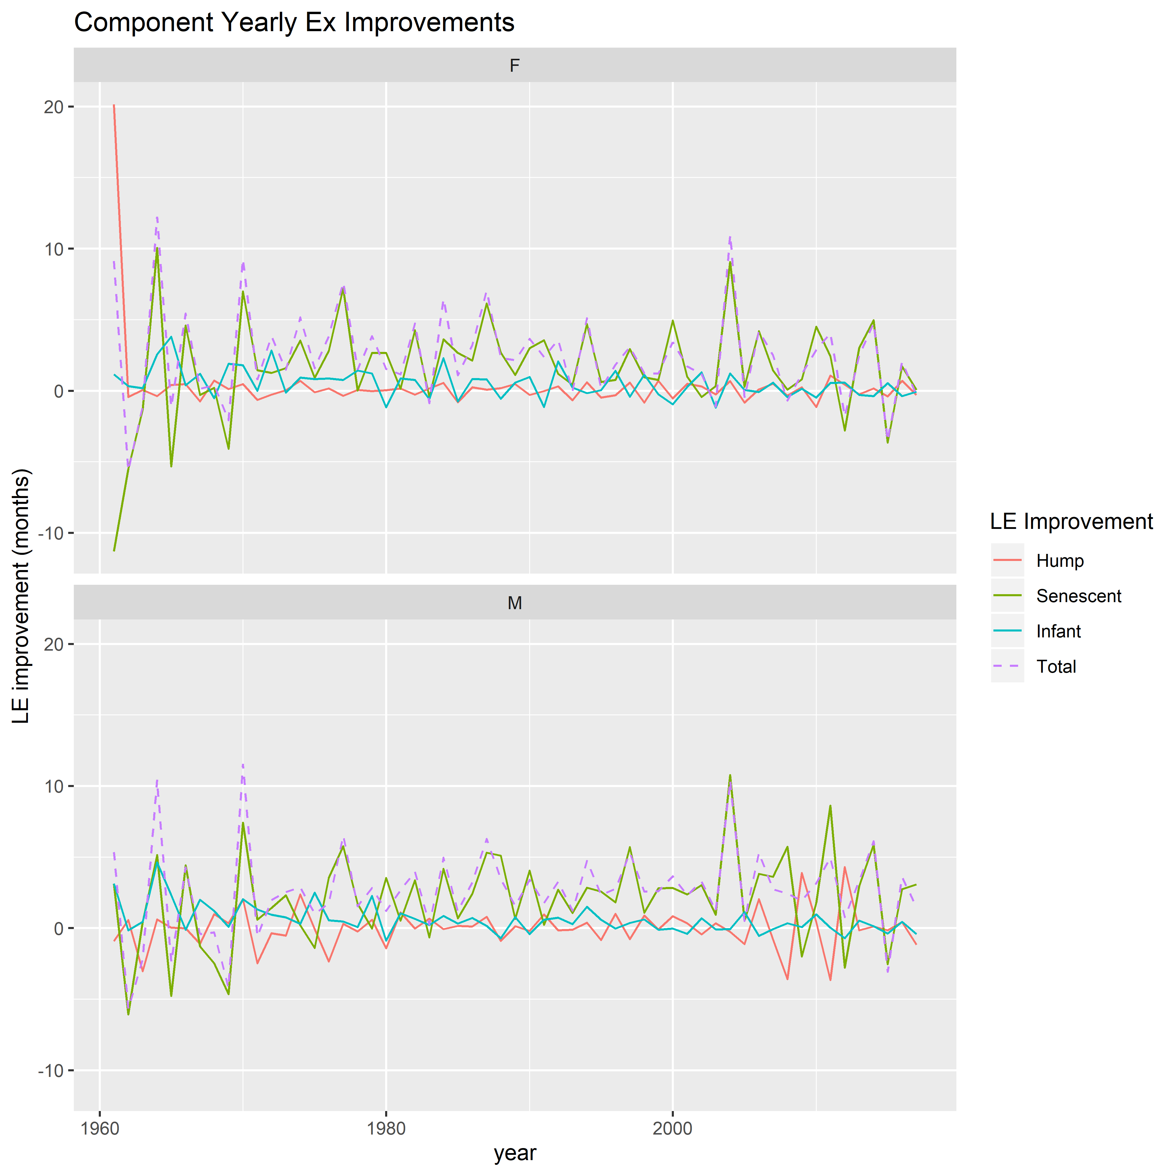
Etude 2.2
Fit avec paramètres (France) : améliorations annuelles

Slide 14
Etude 2.2
Fit avec paramètres (France) : améliorations annuelles

Slide 15
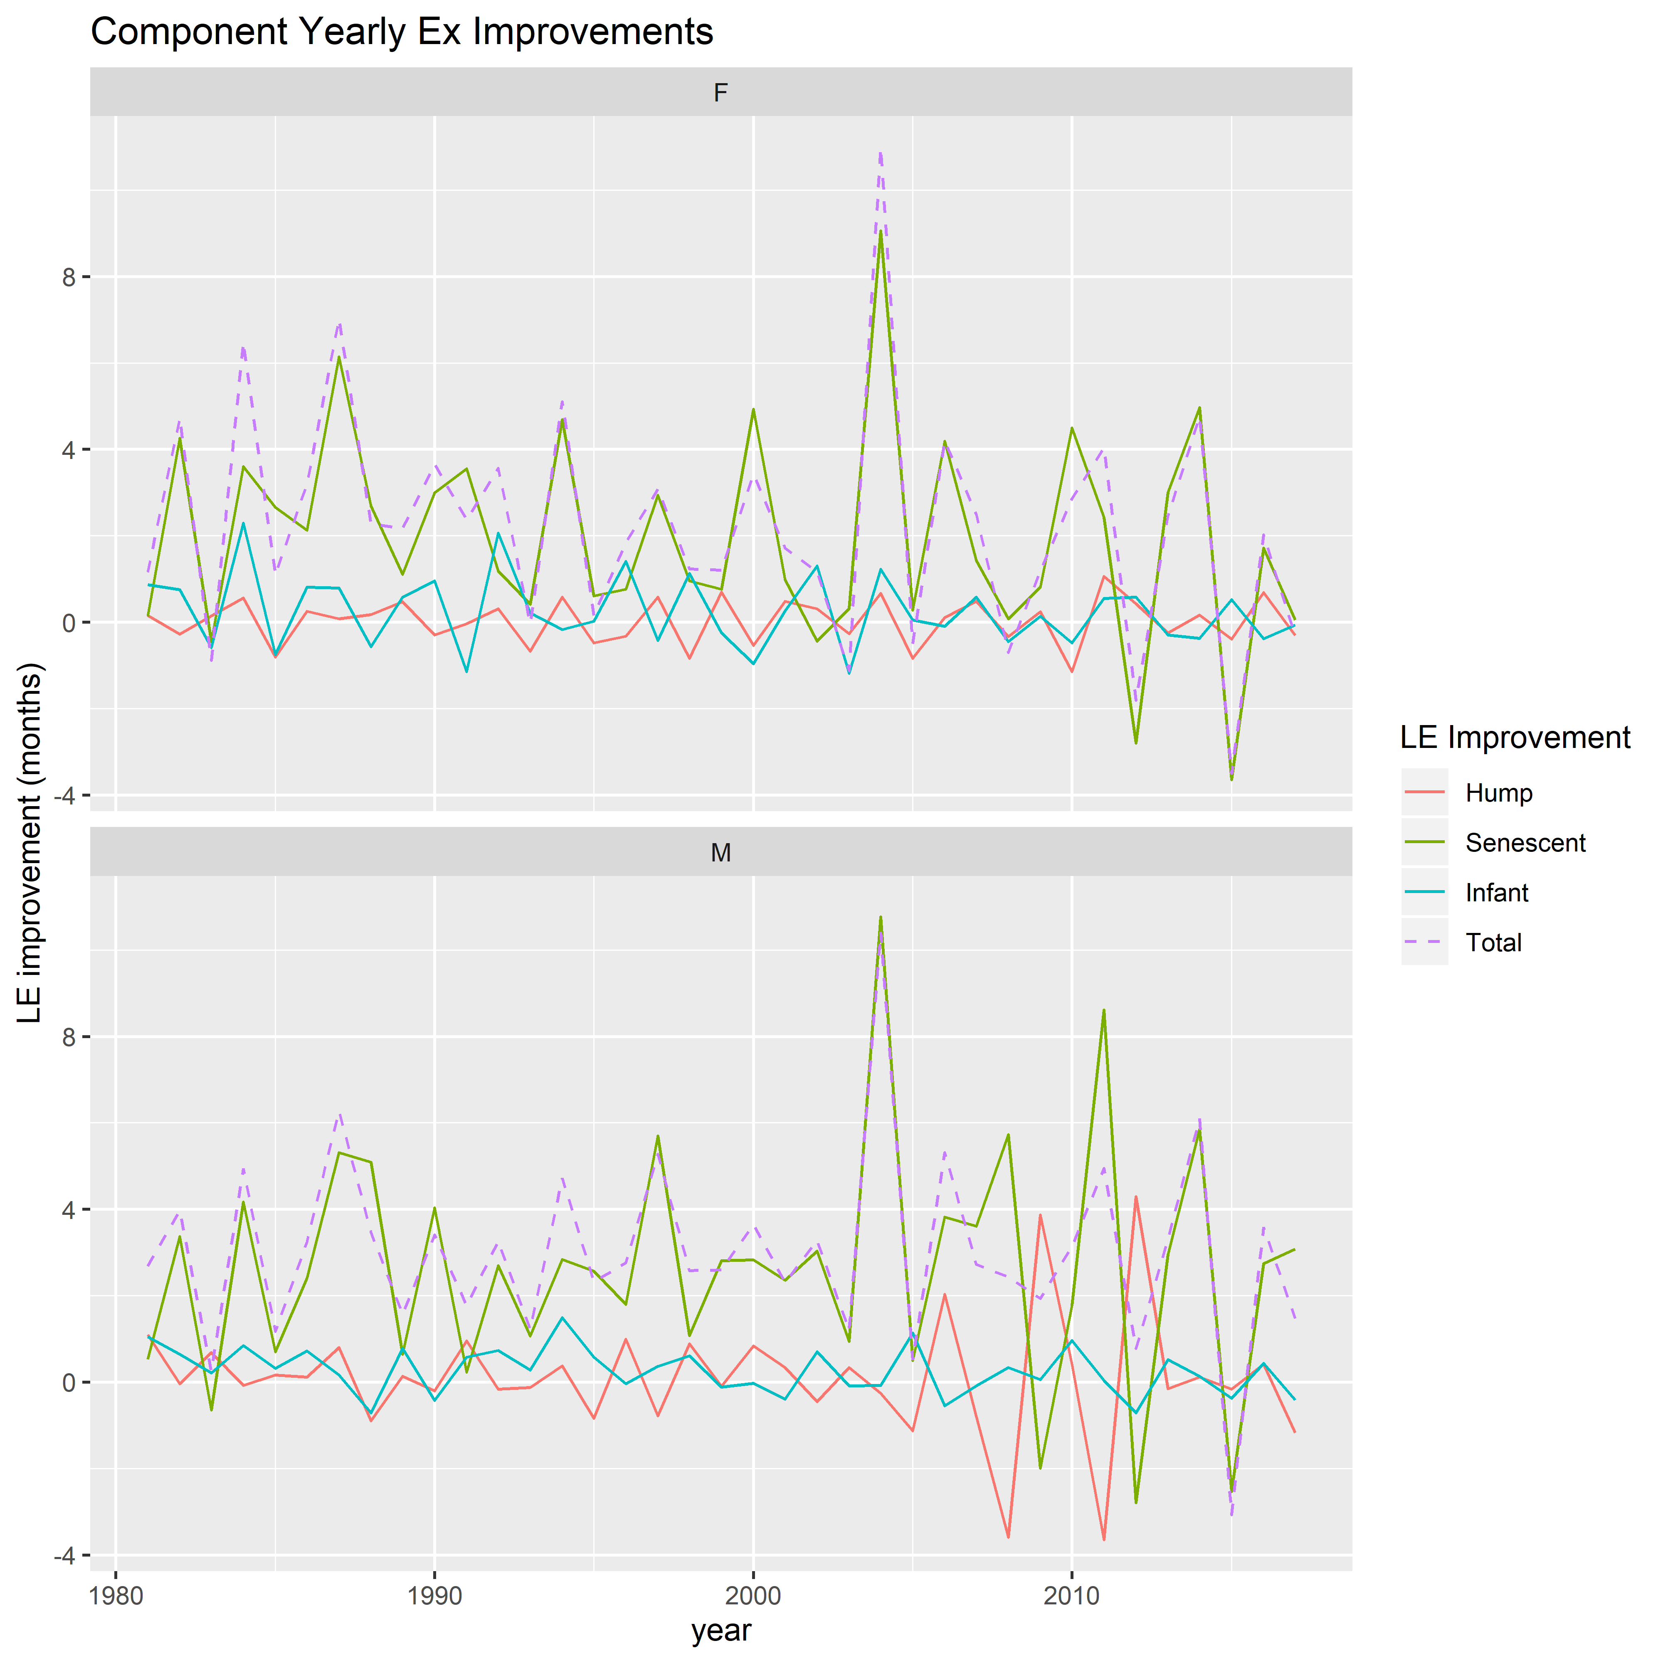
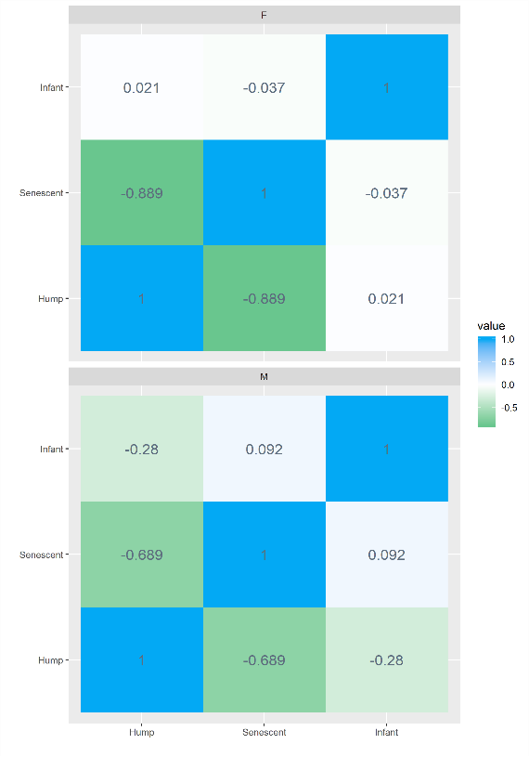
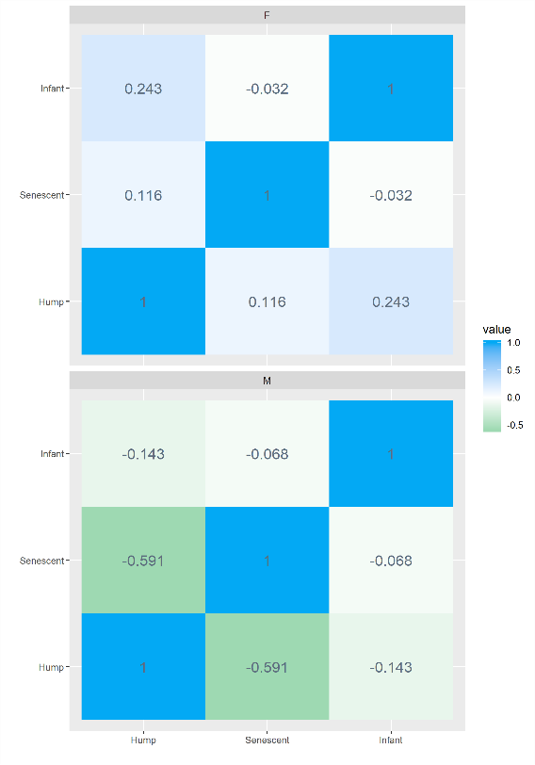
Etude 2.2
Fit avec paramètres (France) : améliorations annuelles / corrélations

Slide 16
3
Etude 3

Slide 17
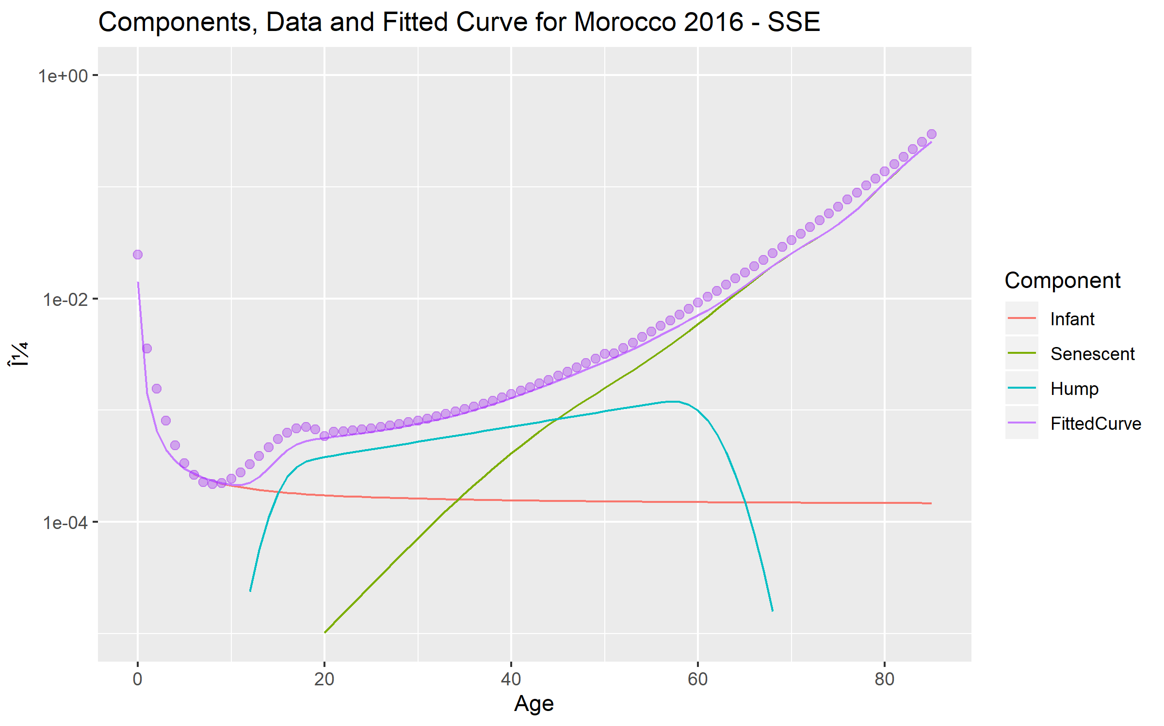
Etude 3
Exemple : Fit de 2016
Nous voulons une amélioration annuelle d’espérance de vie de 4 mois partagée à 50% entre la composante infantile et la composante accidentelle
Optimisation
But : calculer les % d’améliorations annuelles des composantes nécessaires à gagner x mois d’espérance de vie.
Choix de la part de chaque composante dans l’amélioration totale.

Slide 18
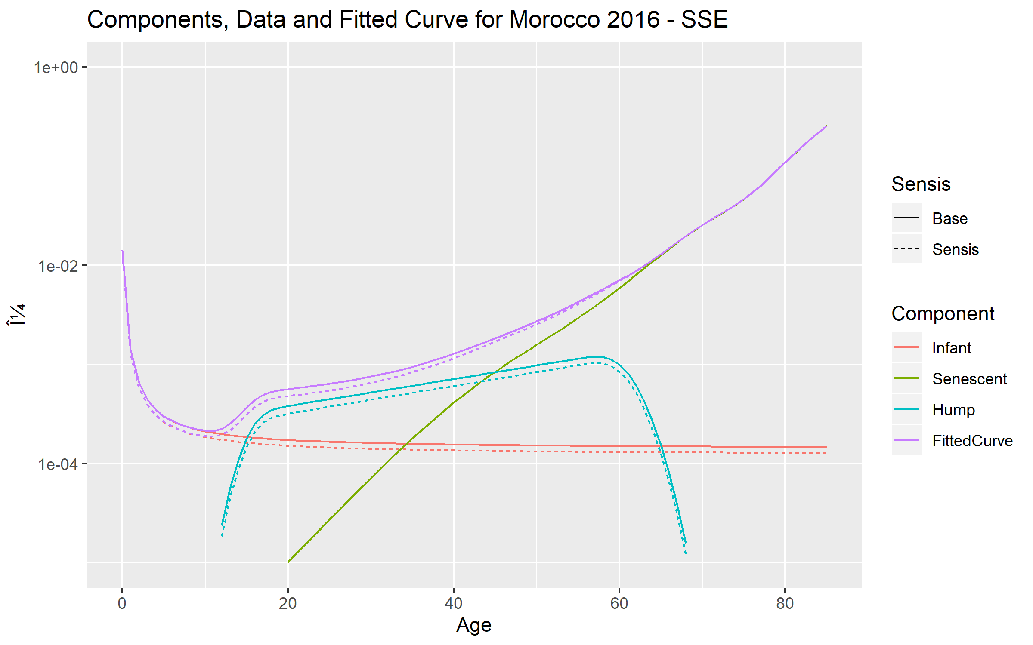
Etude 3
Exemple : Fit de 2016
Nous voulons une amélioration annuelle d’espérance de vie de 4 mois partagée à 50% entre la composante infantile et la composante accidentelle
Optimisation
But : calculer les % d’améliorations annuelles des composantes nécessaires à gagner x mois d’espérance de vie.
Choix de la part de chaque composante dans l’amélioration totale.

Slide 19
Etude 3
Exemple : Fit de 2016
Nous voulons une amélioration annuelle d’espérance de vie de 4 mois partagée à 50% entre la composante infantile et la composante accidentelle
Optimisation
But : calculer les % d’améliorations annuelles des composantes nécessaires à gagner x mois d’espérance de vie.
Choix de la part de chaque composante dans l’amélioration totale.
-1.57%
Mortalité
Infantile
-2.26%
Mortalité
Accidentelle

Slide 20
4
Etude 4

Slide 21
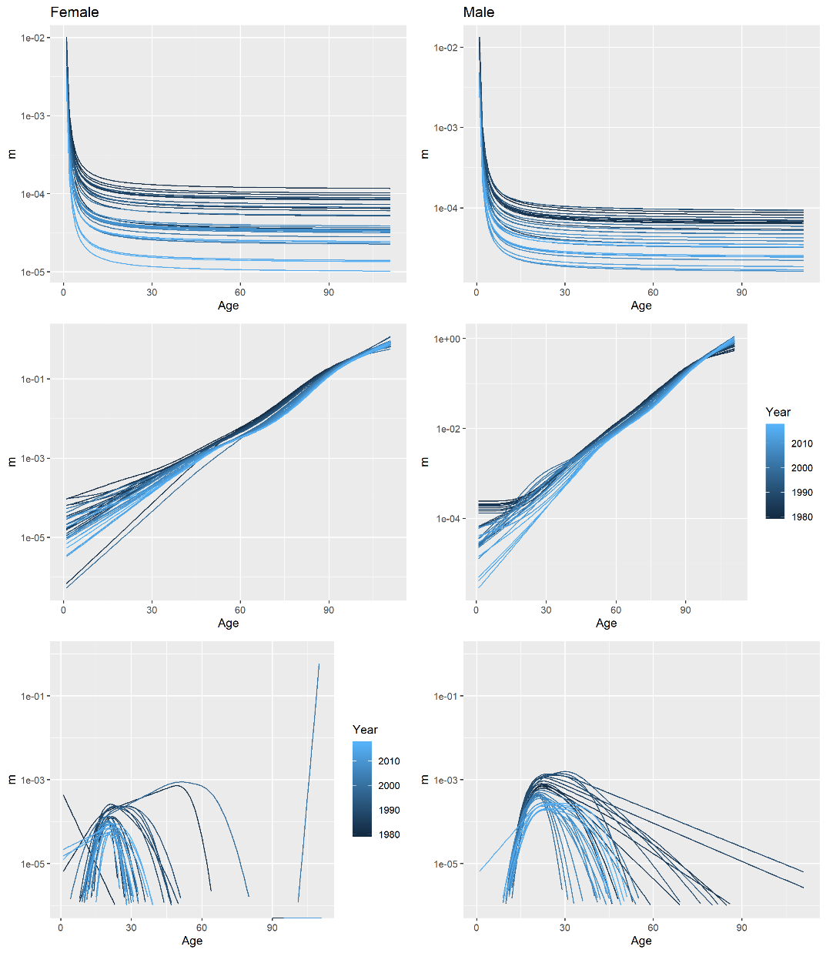
Etude 4
Fit Espagne
1980 - 2017

Slide 22
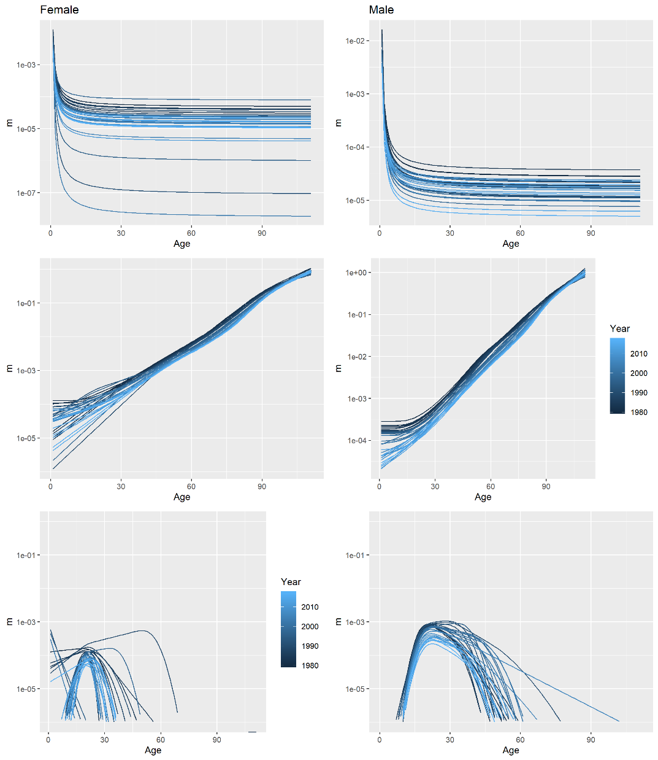
Etude 4
Fit Italie
1980 - 2017

Slide 23
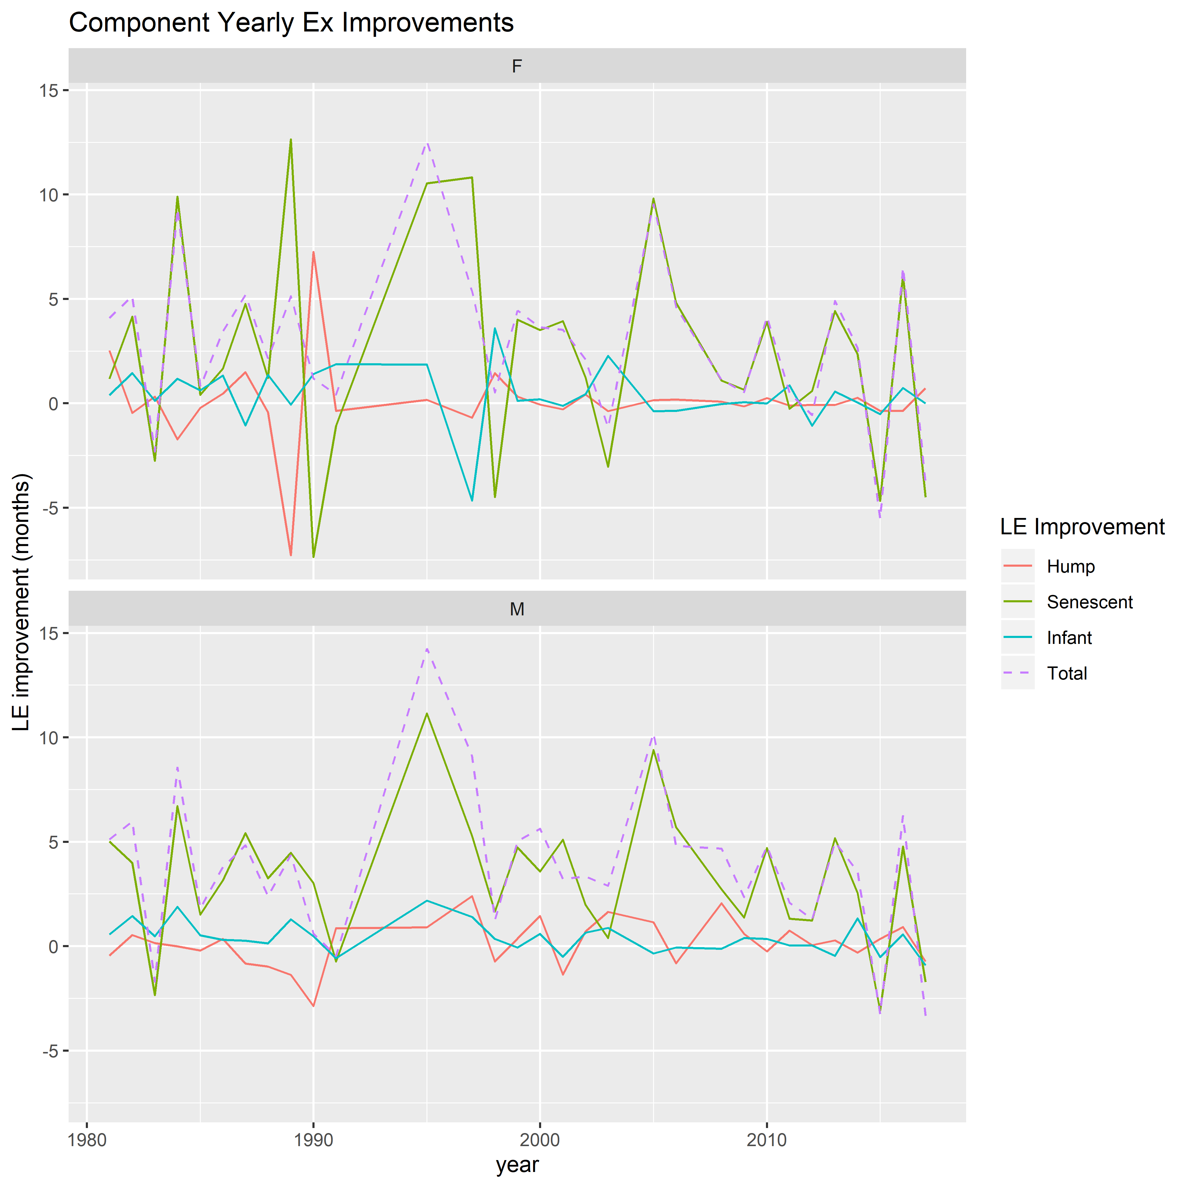
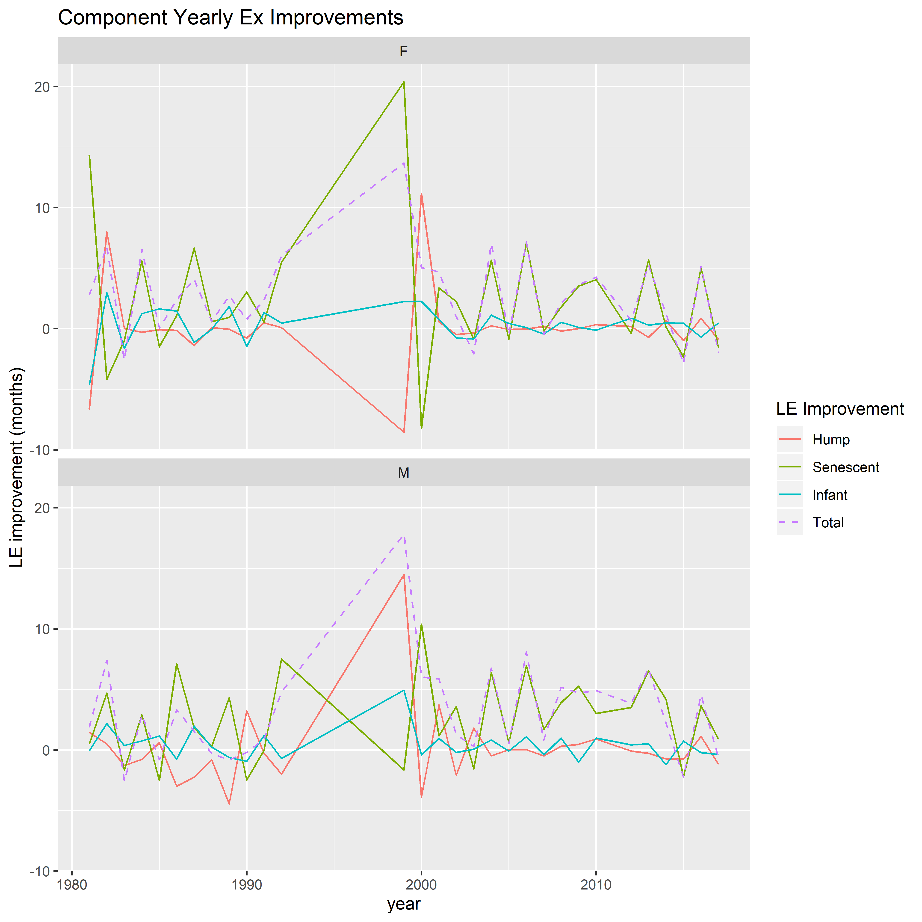
Etude 4
Fit Italie / Espagne

Slide 24
Etude 4
Fit Italie / Espagne

Slide 25
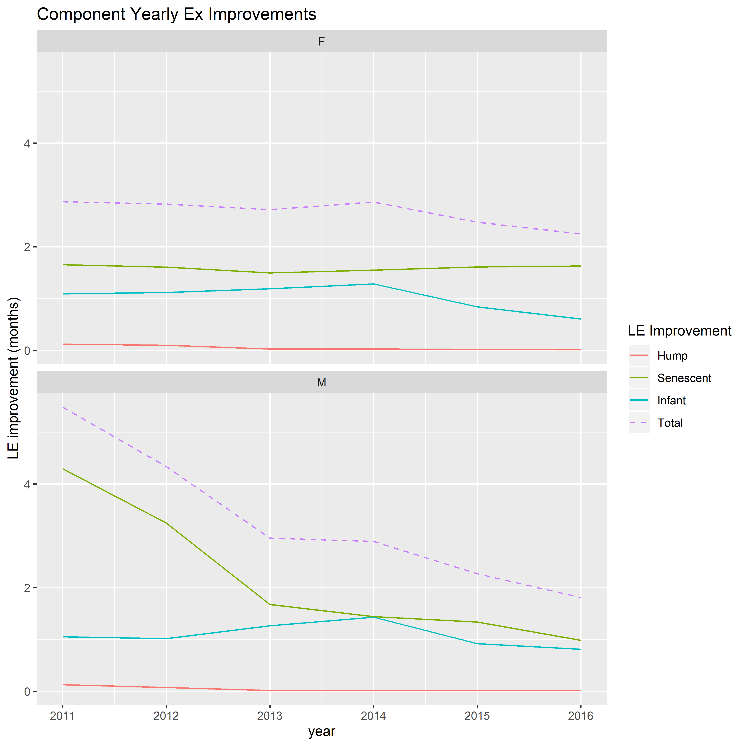
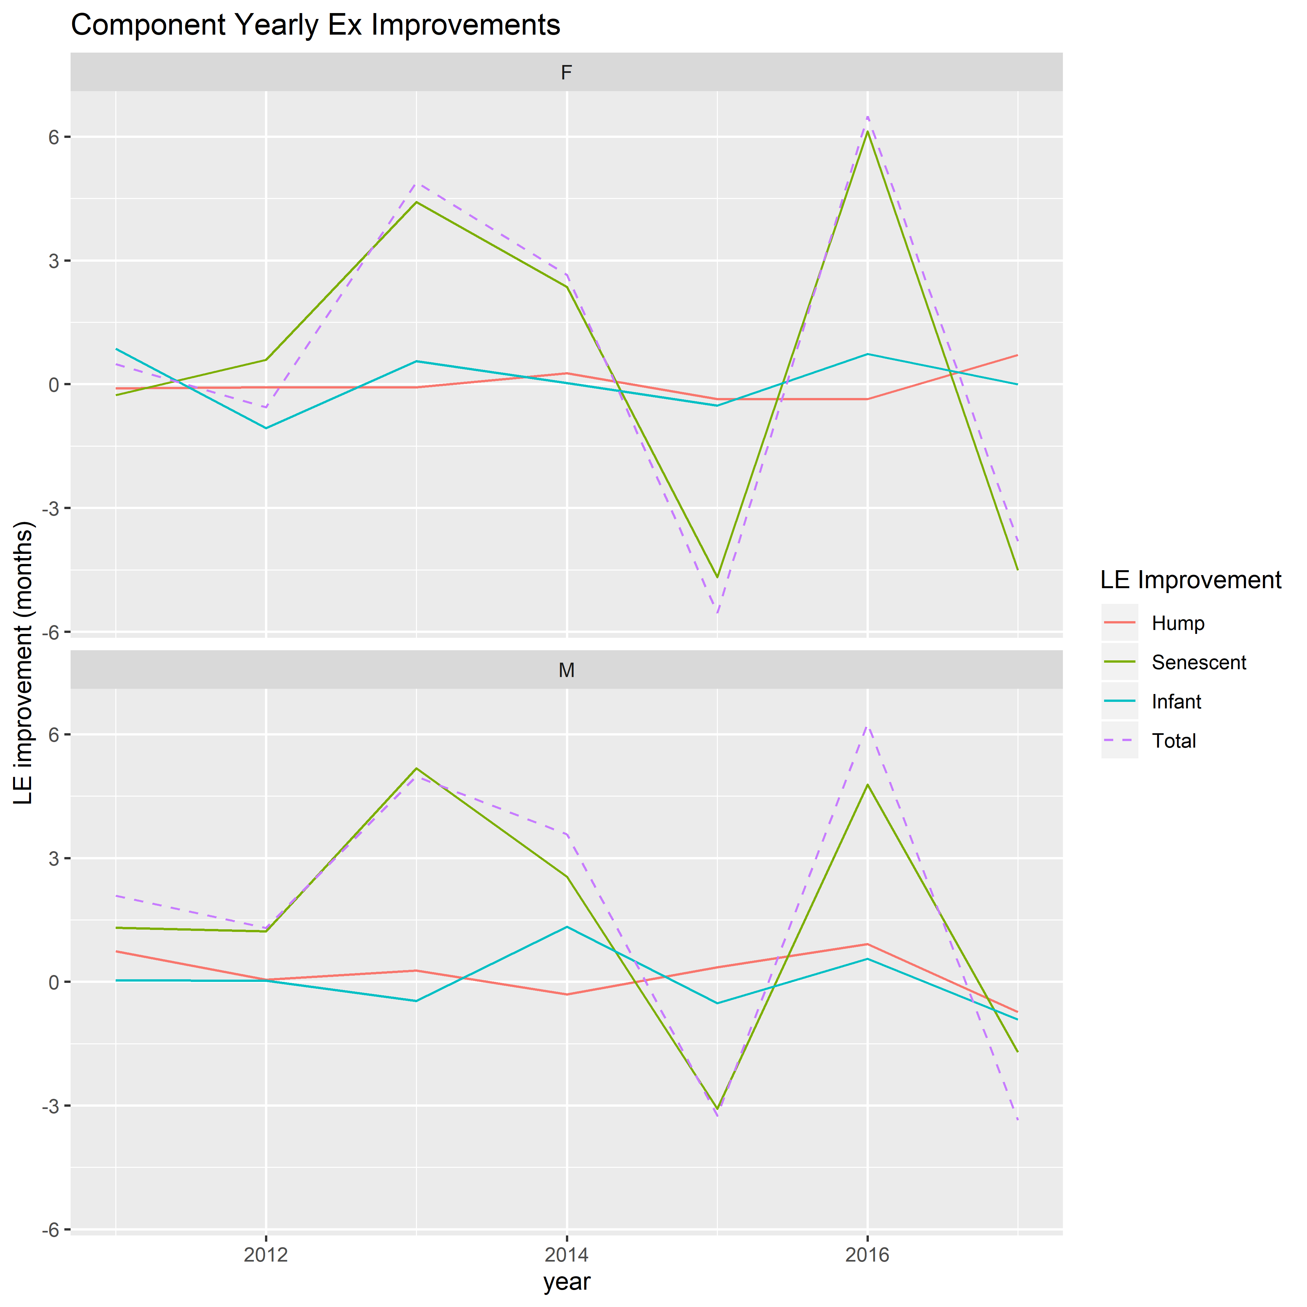
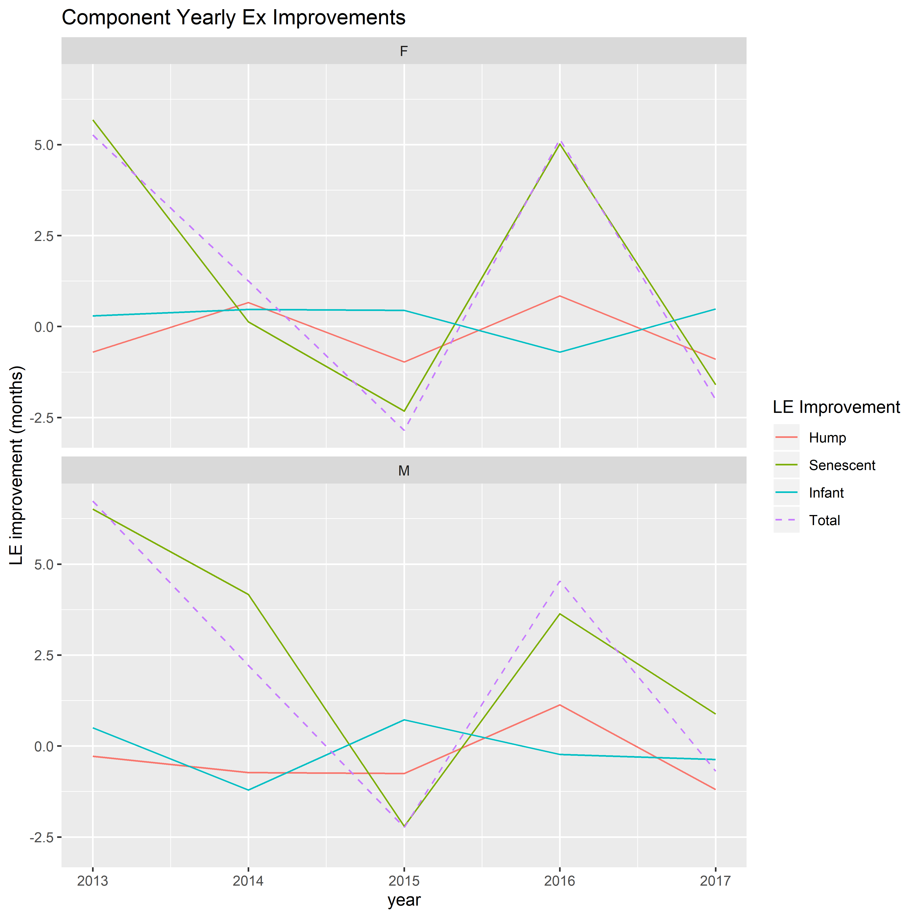
Etude 4
Fit : 2011 - 2017
Maroc
Italie
Espagne
Fit avec contraintes

Slide 26
5
Etude 5

Slide 27
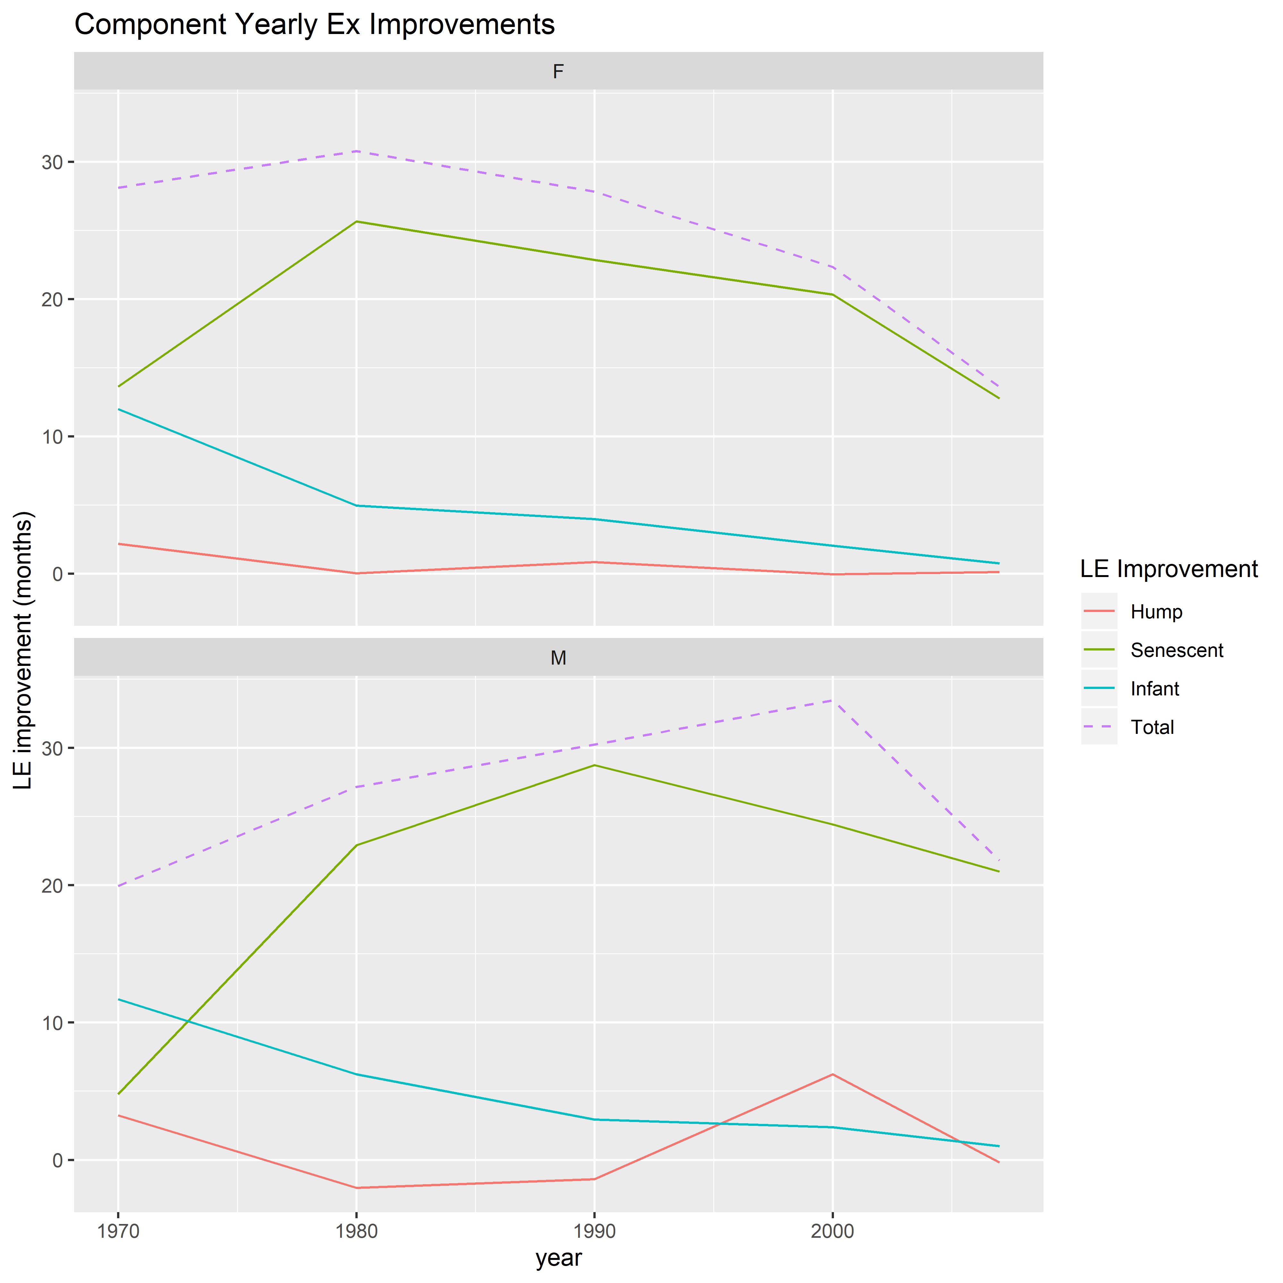
Etude 5
Lissage des données en input (France)
Fit des données tous les 10 ans avec moyennes des données d’input (décès, expos, taux) sur les 10ans.

Slide 28
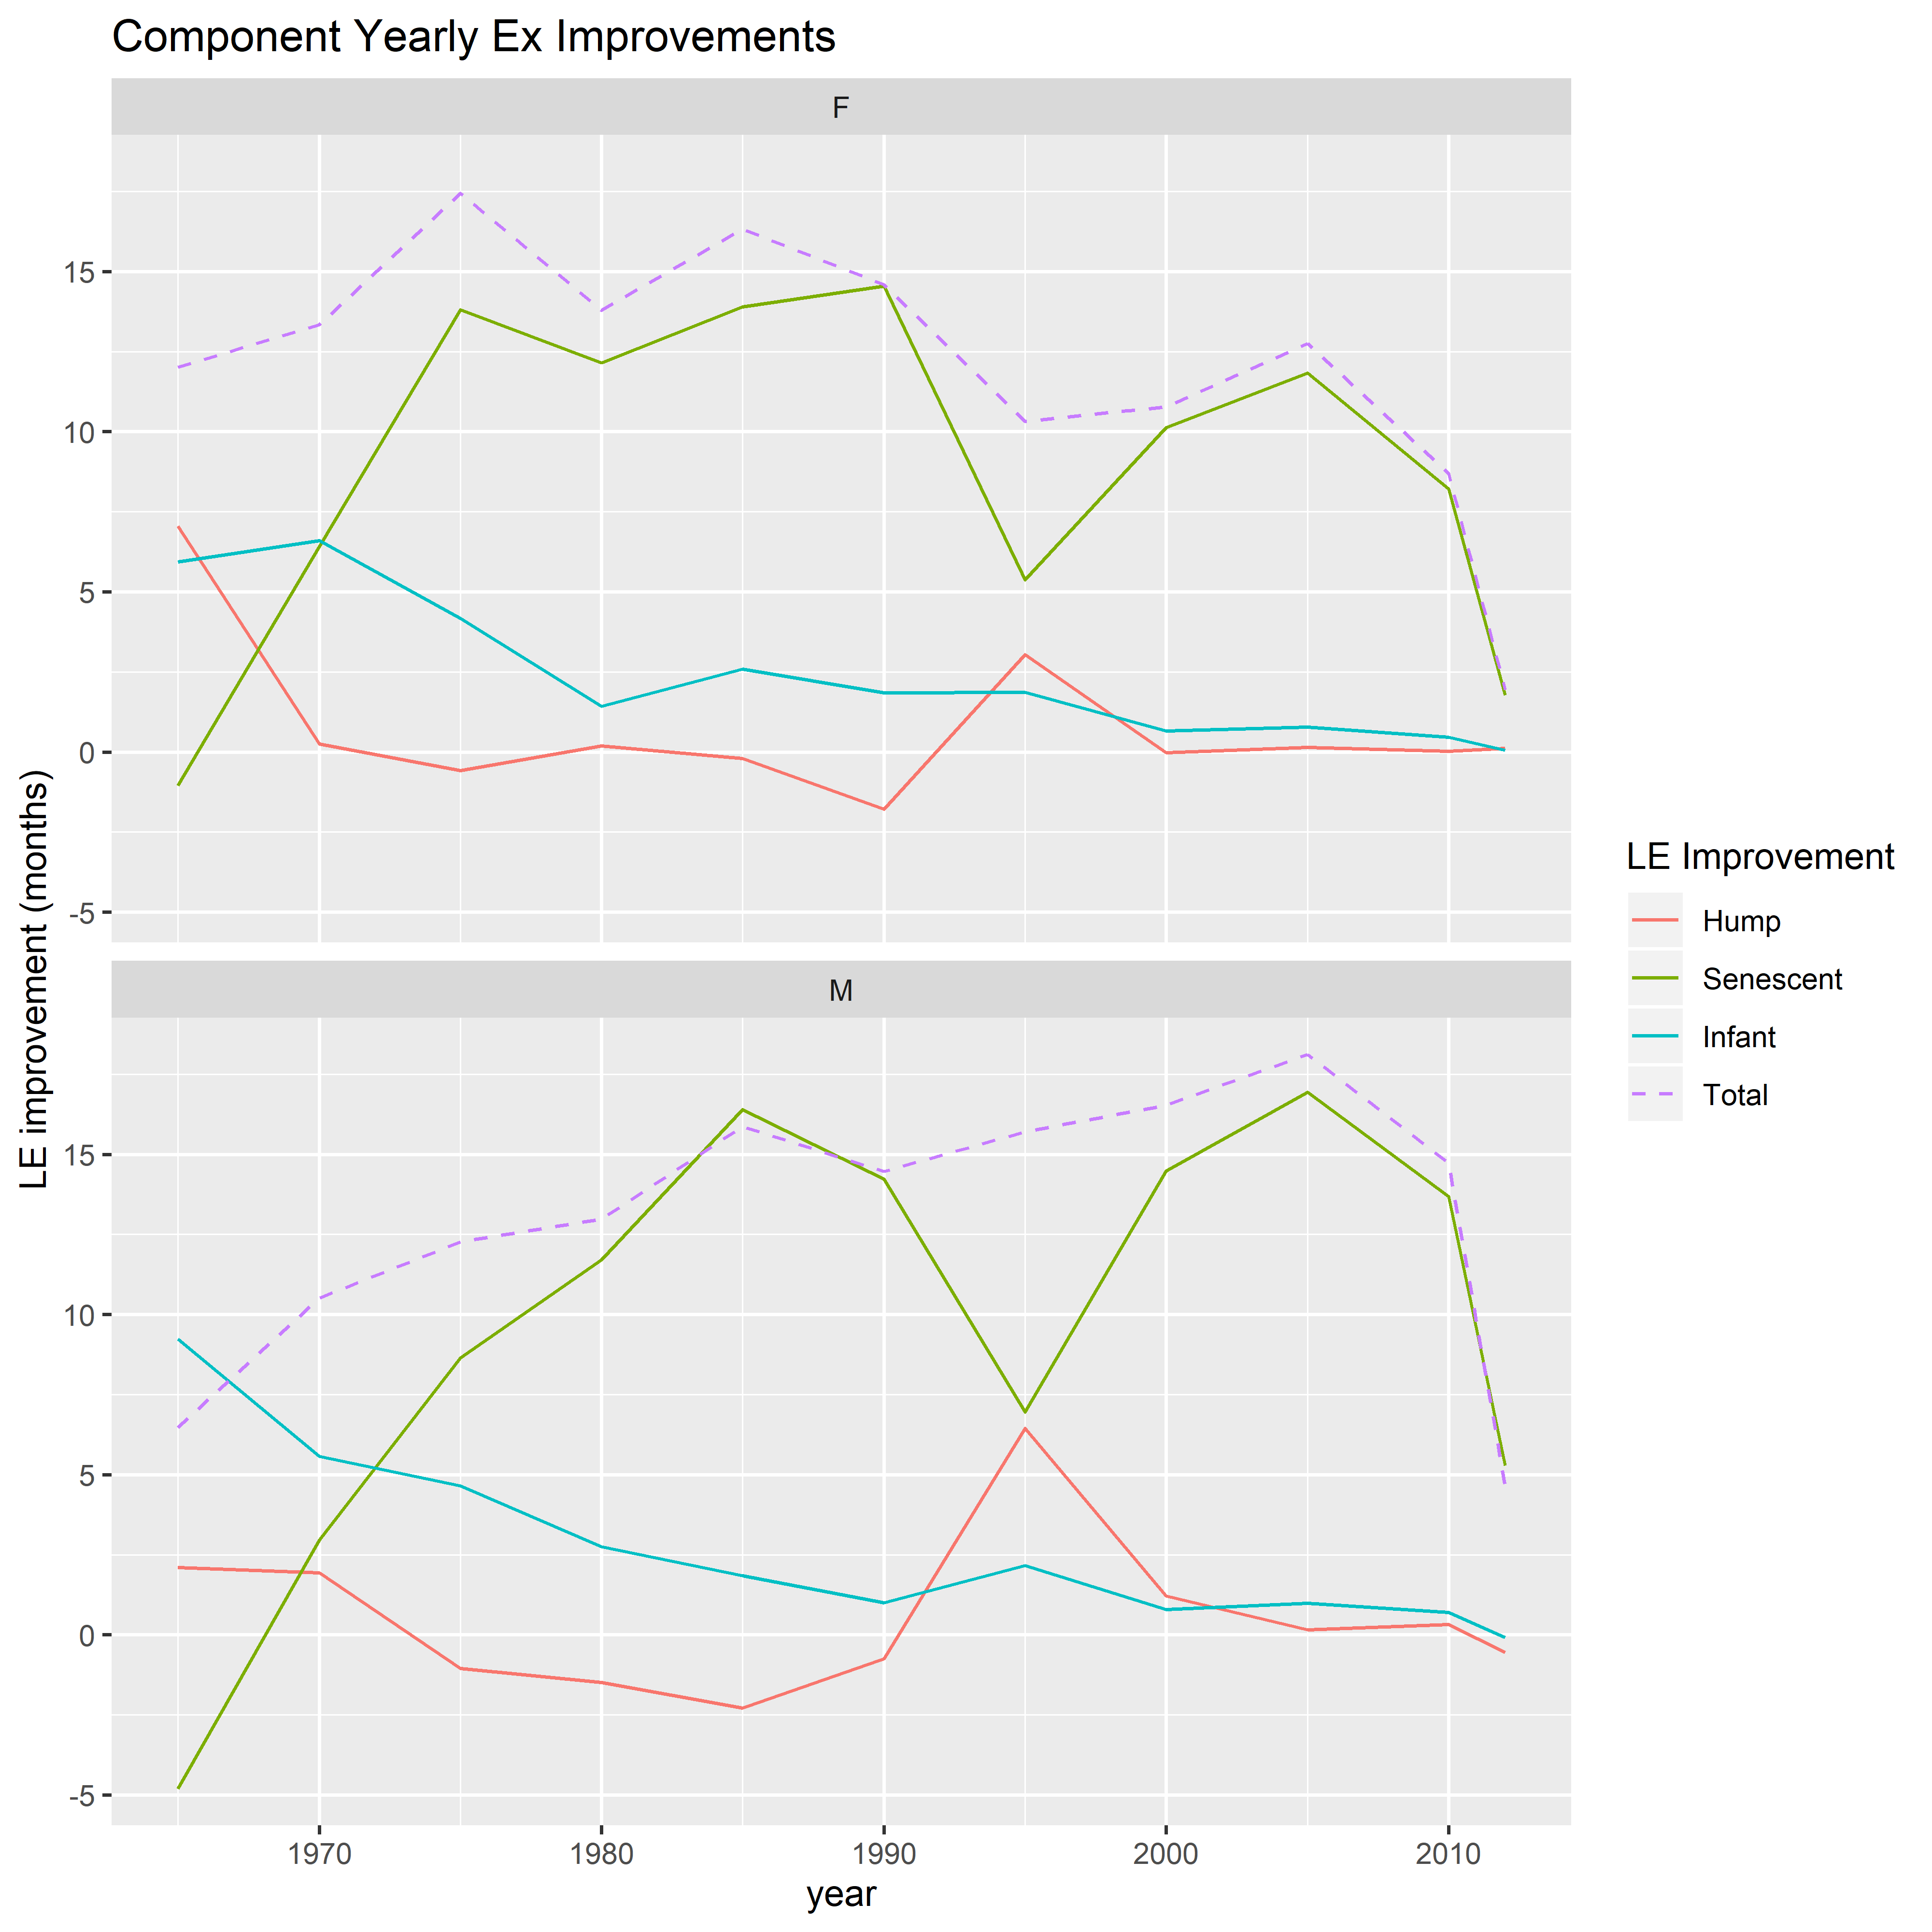
Etude 5
Lissage des données en input (France)
Fit des données tous les 5 ans avec moyennes des données d’input (décès, expos, taux) sur les 10ans.

Slide 29
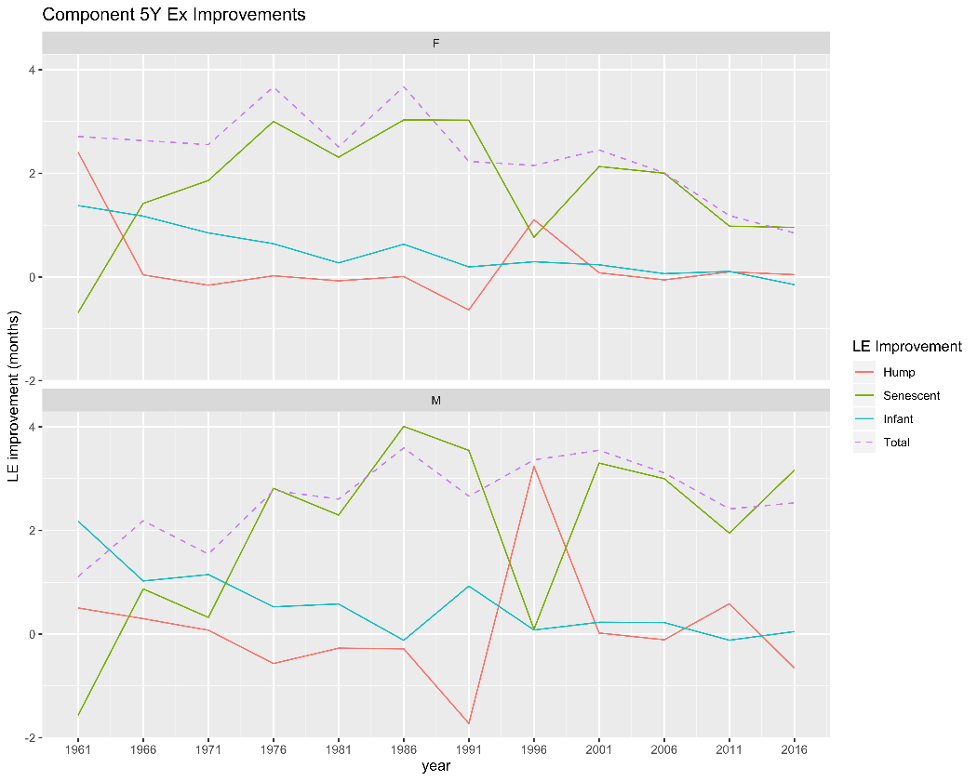

Etude 5
Lissage des données en input (France)
Lissage des données en input sur 5 ans
Moyenne des ameliorations sur 5ans

